Slide 1
RICAR.DO
Web-сервис для голосований

Slide 2
Почему Ricar.do?
1
Удобно
2
Быстро
3
Бесплатно
4
Приятный дизайн
5
Широкий функционал

Slide 3
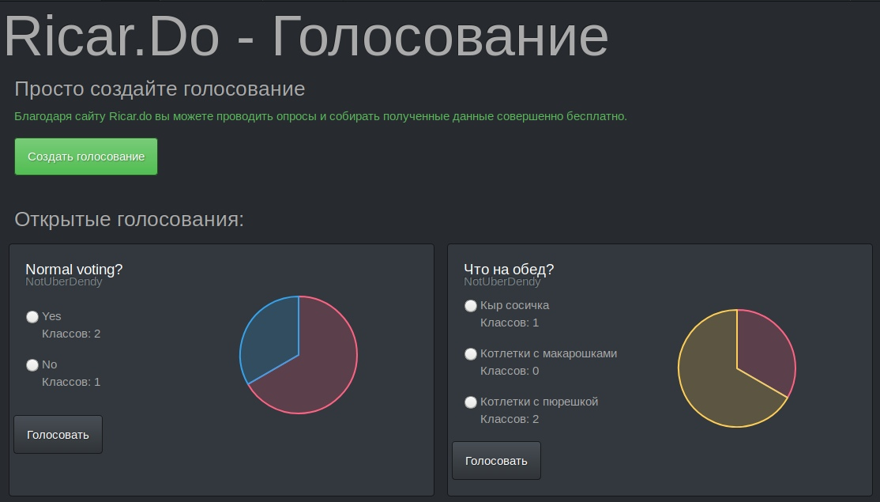
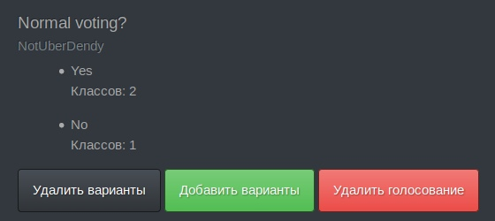
Голосование
Создание
Участие
Редактирование
Результаты

Slide 4
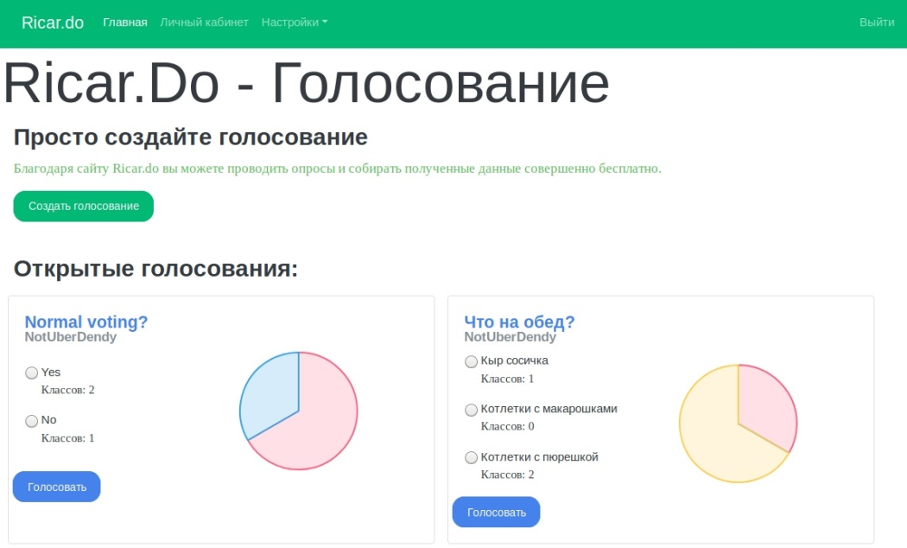
Лучше конкурентов
Выбери своего бойца

Slide 5
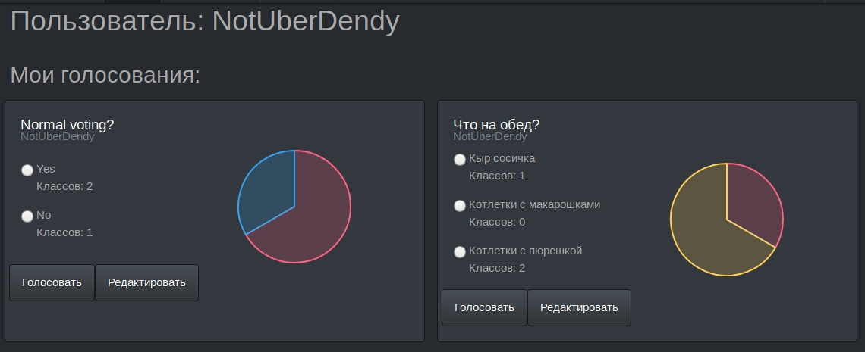
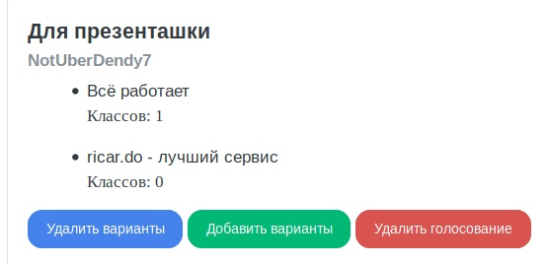
Профиль
Регистрация
Редактирование
Анализ голосований
Скрин

Slide 6
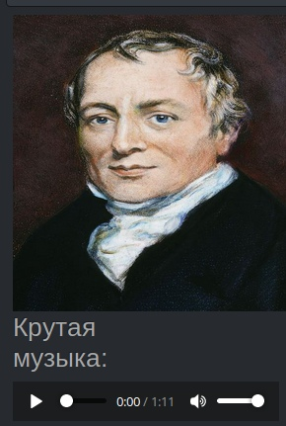
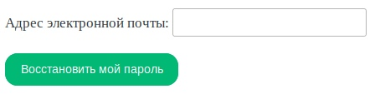
Вывод
Ricar.do – отличный сервис для голосований!
Минималистичный дизайн
Хороший функционал
Бесплатно!

Slide 7
Авторы
Горшенев Леонид — Тимлид, менеджер git, мэйнтейнер, фронтендер, бэкендер. Работа над всеми страницами сервиса.
Шутов Никита — работа с БД, множественным выбором, сменой пароля, чартами. Фронтенд фиксы.
Васильев Андрей — регистрация, восстановление пароля, защита от повторного голосования, аутентификация
Степанов Николай — возможность редактирования голосования: добавление\удаление вариантов и удаления самого голосования.
Артём Кононов — фронтендер, создатель переключателя тем.
Бернов Андрей — создание профиля, вывод голосований пользователя

